Slide 1
array = [2, 0, 3, 8, 0, 0, 7, 0] написать функцию передать в нее массив и если в нем есть два нуля подряд вернуть True и прервать функцию, иначе вернуть False list1 = [1, 2, 3, 4, 5, 6] list2 = [7, 8, 9, 10, 11, 12] создать новый список где элементы чередуются из двух списков в определенном порядке: первый элемент из list2, затем первый элемент из list1, второй элемент из list2, второй элемент из list1 и так далее.

Slide 2
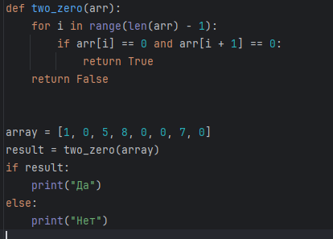

Slide 3
